Slide 1
Veřejný ochránce práv a jeho působnost
seminář pro PrF MU, Brno

Slide 2
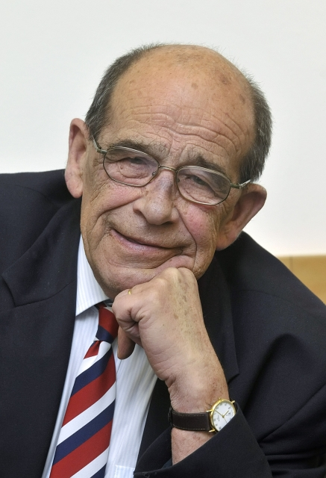
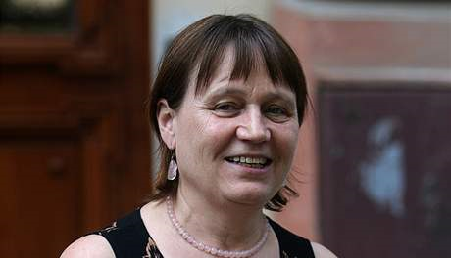
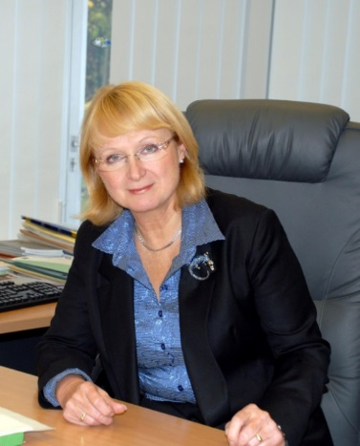
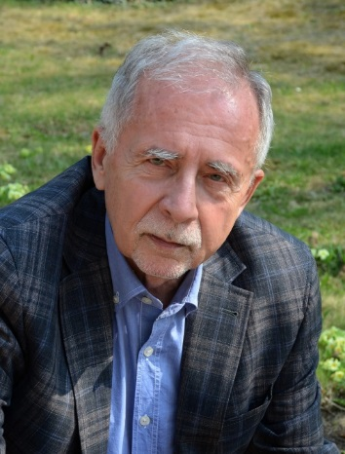
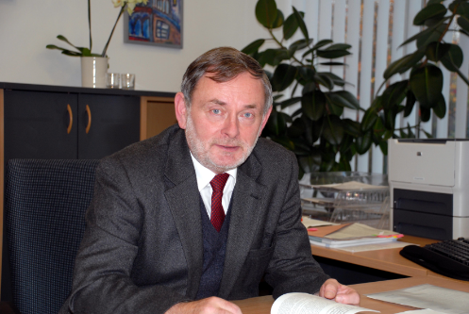
Poznáte je?

Slide 3

Činnost ochránce - je to v působnosti?
Pobírám nízké sociální dávky.
Nevzali mne do práce, protože jsem starý.
V dětském domově nemohu nosit náušnice.
U soudu dochází k průtahům.
Byla jsem odsouzena za krádež, ale jsem nevinná.

Slide 4
Činnost ochránce - je to v působnosti?
Soused postavil zahradní domek, asi bez stavebního povolení.
Včera mi zubař vytrhl omylem zdravý zub.
Dostal jsem výpověď z nájmu bytu.
Zaměstnavatel mi nechce vyplatit mzdu.
Táta mě nutí, abych se s ním po rozvodu s maminkou stýkal, a já nechci.

Slide 5
Působnost a činnost ochránce (ochránce není všemocný)
Ochrana před jednáním úřadů a institucí jmenovaných v zákoně, pokud je toto jednání v rozporu s právem, neodpovídá principům demokratického právního státu a dobré správy, jakož i před jejich nečinností.
Systematické návštěvy míst, kde se nacházejí osoby omezené na svobodě – prevence před špatným zacházením (od 1. ledna 2006).
Ochrana proti diskriminaci (od 1. prosince 2009).
Sledování zajištění cizinců a výkonu správního vyhoštění (od 1. ledna 2011).
Ochrana osob se zdravotním postižením (od 2016?).

Slide 6
Kdo spadá do působnosti ochránce a kdo nikoliv?
ÚŘADY
DETENCE
DISKRIMINACE
CIZINCI

Slide 7
Věznice, policejní oddělení
Zařízení pro cizince
Zdravotnická zařízení (PN, LDN, KÚ)
Školská zařízení (DD, VÚ, DÚ)
Zařízení sociálních služeb
Zaměstnavatel (pouze diskriminace)
Obchodník (pouze diskriminace)
Banky (pouze diskriminace)
Zařízení pro zajištění cizinců
ministerstva a jiné ústřední orgány státní správy
obecní, městské úřady, krajské úřady (pouze státní správa)
finanční úřady, celní správa
Úřad práce ČR, OIP, Česká správa sociálního zabezpečení
Armáda ČR, Hradní stráž, Vězeňská služba ČR, PaMS
Policie České republiky (městská policie pouze okrajově)
státní zastupitelství (správa státního zastupitelství)
soud (státní správa soudu)
katastrální úřady
zařízení pro VTOS, vazby, ochranné léčení a ÚV, OV
zdravotní pojišťovny, hygienické stanice, psychiatrické nemocnice
ředitelé škol (jako správní orgány)
Rada pro rozhlasové a televizní vysílání
ČTÚ, ÚOHS, ÚOOÚ, ERÚ, SEI, NBÚ, ČOI, ČNB (jako správní orgán)

Slide 8
Kam ochránce nemůže?
parlament
prezident
vláda
NKÚ
zpravodajské služby
orgány činné v trestním řízení
státní zastupitelství
soudy

Slide 9
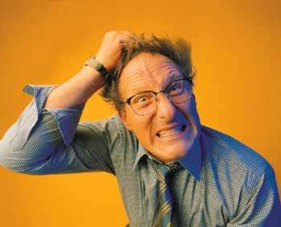
Jaké jsou tedy správné odpovědi?
Pobírám nízké sociální dávky. ANO – Úřad práce ČR
Nevzali mne do práce, protože jsem starý. ANO - DISKRIMINACE
V dětském domově nemohu nosit náušnice. ANO - DETENCE
U soudu dochází k průtahům. ANO
Byla jsem odsouzena za krádež, ale jsem nevinná. NE

Slide 10
Jaké jsou tedy správné odpovědi?
Soused postavil zahradní domek, asi bez stavebního povolení. NE / ANO (stavební úřad)
Včera mi zubař vytrhl omylem zdravý zub. NE / ANO (krajský úřad)
Dostal jsem výpověď z nájmu bytu. NE
Zaměstnavatel mi nechce vyplatit mzdu. NE / ANO (OIP)
Táta mě nutí, abych se s ním po rozvodu s maminkou stýkal, a já nechci. NE / ANO (OSPOD)

Slide 11
Působnost ochránce versus soudní rozhodnutí
Konkurence?
Nezávislost?
Závaznost?
Doporučení?

Slide 12

Jak probíhá šetření veřejného ochránce práv?

Slide 13
Matka pečuje o tři nezletilé děti; 2letou Lenku, 5letého Honzu a 8letého Milana. Jednoho dne k ní do domácnosti přišla sociální pracovnice orgánu sociálně-právní ochrany dětí, která zjistila, že v bytě 1+1, kde žijí, je odpojena elektřina, neteče teplá voda, v místnosti je plíseň na stěnách, lednice i spíž je prázdná, jedno dítě nemá vlastní postel (spí v golfovém kočárku). V domácnosti s nimi žije také kočka – podlaha je místy znečištěná výkaly.
Situaci dětí orgán sociálně-právní ochrany dětí vyhodnotil jako vážnou a ohrožující jejich řádný vývoj (bez adekvátní péče, hladové, špinavé, nedostatečně oblečené).
Následující den proto podal, aniž by učinil jakákoli další opatření či zjišťoval další okolnosti případu, návrh soudu na vydání předběžného opatření, kterým by soud děti odebral z péče matky a umístil je do vhodného zařízení – Lenku do Klokánku v Praze, Honzu a Milana do dětského domova v jiném městě. Ještě téhož dne soud takové předběžné opatření vydal.
Matka se další den dostavila do Kanceláře veřejného ochránce práv, stěžovala si na sociální pracovnici (že k ní bez všeho vlezla do bytu, na její chování a na odebrání dětí), dotazovala se, jestli je v pořádku, že jí „sociálka“ děti vzala, a trvala na tom, aby jí je vrátila zpět do péče - své děti miluje a umí se o ně postarat, jen neměla peníze. Požádala ochránce o pomoc.

Slide 14

Evidence stanovisek ombudsmana www.eso.ochrance.cz

Slide 15

jezek@ochrance.cz suplerova@ochrance.cz www.ochrance.cz www.deti.ochrance.cz www.eso.ochrance.cz
Děkuji za pozornost.

